Slide 1
"Домашнее задание
в учебной деятельности
школьника"

Slide 2
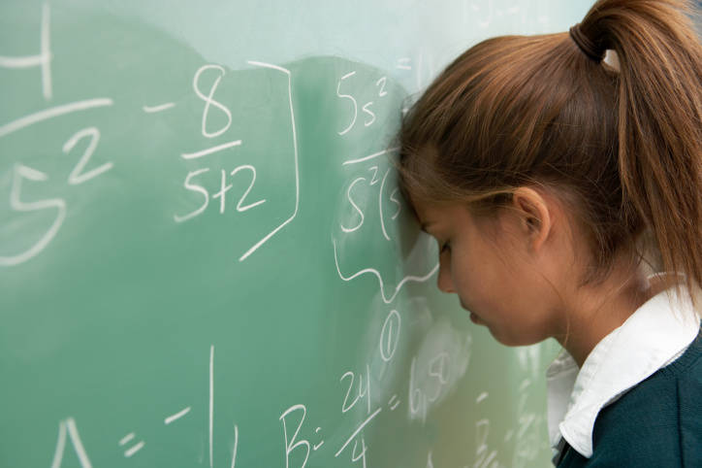
Учебная деятельность
- это вид практической педагогической деятельности, целью которой является ЧЕЛОВЕК, владеющий необходимой частью культуры и опыта старшего поколения.

Slide 3
Учебная деятельность - это двусторонний процесс, который может быть осуществлен ТОЛЬКО путем соответствующего выполнения деятельности учителя и деятельности ученика.

Slide 4
«... занятия в школе могут только вдолбить в ребенка все правила, добытые чужим пониманием, но способность правильно пользоваться ими разовьет только домашний самостоятельный труд»
Иммануил Кант

Slide 5
Причины «неуспешной» учёбы:
1. Слабая учебная подготовка в начальных классах.
2. Неумение анализировать, неразвитая речь, слабая память и внимание.
3. Нежелание заставить себя заниматься, неразвитая воля.
4. Ошибки в организации учебной деятельности.
5. Отсутствие
интереса к учебе.

Slide 6
Полезная информация:
1. Нужно помогать ребёнку в учёбе, чтобы он понял все детали трудного задания и сам мог выполнить аналогичное, подробно объясняя свои действия.
2. Чаще играйте с ребёнком в развивающие игры, чтобы тренировать его память, мышление и внимание.
3. Приучайте ребёнка к режиму дня, тем самым развивая его волю и собранность.

Slide 7
Назначение домашнего задания:
Воспитание волевых усилий ребёнка, ответственности и самостоятельности;
Овладение навыками учебного труда;
Формирование умения добывать необходимую информацию из различных справочников, пособий, словарей;
Формирование исследовательских умений ученика;
Обучение ребенка полемизировать с самим собой, без наличия оппонента и учителя, взвешивать все "за" и "против".

Slide 8
Советы по выполнению Д/З:
Поощряйте своего ребёнка за хорошо выполненное д/з, хвалите его, радуйтесь его результатам;
Помогайте ребёнку в выполнение д/з только в том случае, если он в этом нуждается;
Не пытайтесь выполнять д/з за своего ребёнка, лучше пусть он вообще не сделает д/з, чем сделаете его Вы;
Формируйте у ребёнка культуру умственного труда;

Slide 9
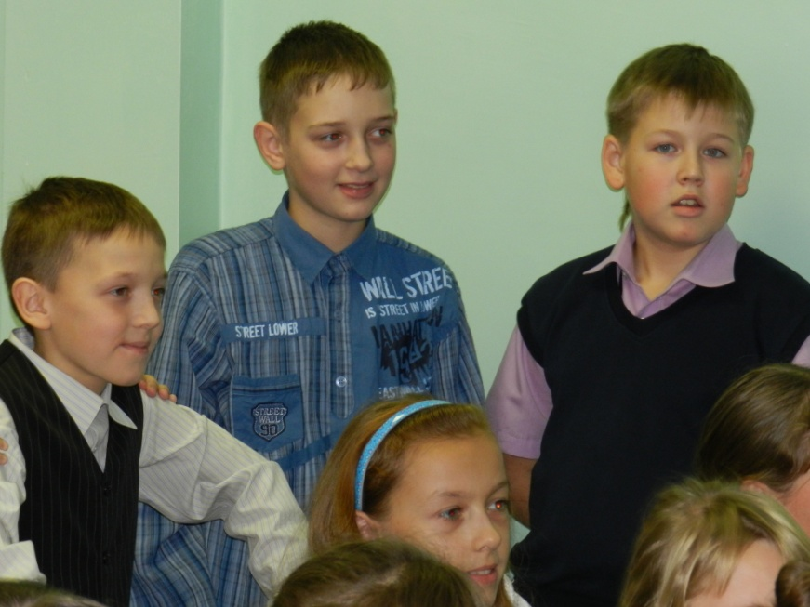
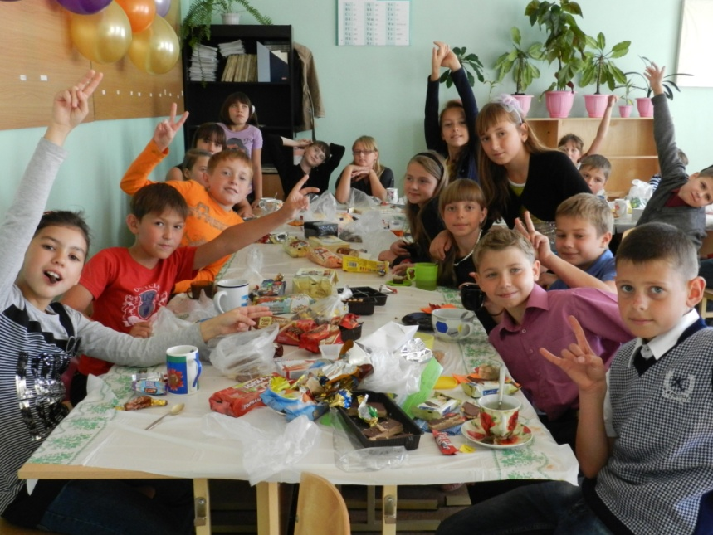
Результаты анкетирования учащихся 5 «Б» класса

Slide 14
